Slide 1


Slide 2
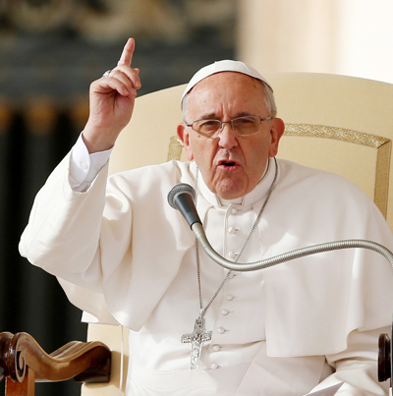
권고문 반포 배경
2010. 9. 21, 자의교서, ⌠언제나 어디서나⌡, 교황 베네딕토 16세
신앙의 정체성 확립을 위한 ‘새 복음화 촉진평의회’구성
2011. 10. 11, 자의교서, ⌠믿음의 문⌡, 교황 베네딕토 16세
제13차 세계주교대의원회의 개최
“그리스도 신앙의 전수를 위한 새로운 복음화”
2012. 10. 7~28, 제13차 세계주교대의원회의
“그리스도 신앙의 전수를 위한 새로운 복음화”
2013. 11. 26, 교황권고, ⌠복음의 기쁨⌡, 교황 프란치스코
제13차 세계주교대의원회의 후속 문헌
교황 프란치스코의 새로운 복음화에 대한 전망
“현대 세계의 새로운 복음화의 꿈을 제시”

Slide 3
‘새로운 복음화(New Evangelization)’의 개념
• 1980년대 교황 요한 바오로 2세가 처음 사용
1979, 6, 9 - 폴란드 모길라의 거룩한 십자가 순례지에서 행한 미사 강론
특별히 강조된 개념은 아니었다.
1983, 3, 9 - 제19차 라틴 아메리카 주교 총회 강론(복음화 500주년 기념)
“재복음화가 아니라, 새 복음화를 위한 사명입니다.”
새로운 복음화는 라틴 아메리카 교회가 자신의 전반적인 상황을 고려하고
평가하기 위하여 착수한 식별 과정을 거쳐 생겨났다.(당시 라틴 아메리카
대륙은 새로운 도전-유사 종교 출현, 공산주의 이데올로기 등-에 직면)
“새 복음화는 그 열정과 방식, 그 표현에서 새로운 것입니다.”
교회가 새로운 상황과 조건의 변화에 맞서 용감하게 새 길을 내는 것이다.
만민 선교 복음화 재복음화 새로운 복음화
교회 자신에 대한 새로운 인식
시대적 상황과
조건들을 숙고
새롭게 모색된 복음화의 길

Slide 4
1988년, ‘평신도 그리스도인(Christifideles Laici)’
“2천 년대의 새로운 복음화의 때가 왔다.
1990년, 회칙 ‘교회의 선교사명(Redemptoris Missio)’
“현시점이 바로 새로운 복음화에 투신할 적기”
1994년, ‘재 삼천년기’
“2천 년의 접근을 위한 준비의 일부분은 제2차 바티칸 공의회 이후에 시작
된 일련의 시노드들(세계주교대의원회, 대륙, 지역, 국가, 교구)의 기저가 되는
주제는 복음화, 더 정확히 말하자면 새로운 복음화 입니다.”
제2차 바티칸공의회에서 천명된 교회의 가르침들은 새로운 복음화를
위한 복음의 본질적인 내용이라 할 수 있고,
교황 바오로 6세로부터 뒤를 잇는 교황들이 반포한 공식적인 가르침과
후속 시노드들은 복음화를 구체화하는 기능적 요소들로 볼 수 있다.
2000년 대희년을 준비하면서 대륙 별 주교대의원총회에서는
“새로운 복음화”에 대한 개념을 지역교회의 사목적 사고에서 받아들여야 할
표현으로 보았다.(전 교계 안에 교회 사명을 나타내는 핵심 개념으로 부상)

Slide 5
• 교황 베네딕토 16세, ‘새로운 복음화’의 계승
2010년 6월 28일(성 베드로와 성 바오로 사도 대축일) 강론
“새로운 복음화를 다시 제안합니다. 새로운 복음화란 복음이 새로운 것이
아니라, 복음화를 새롭게 다시 충실히 해보자는 제안인 것입니다.
제2차 바티칸공의회 정신을 다시금 현실화하고 생활화하자는 제안입니다.”
2010년 9월 21일, 교서 ‘언제나 어디서나’(Ubicumque et Semper)
“복음화의 사명은 교회의 본성 자체인데, 최근 우리 시대에 이르러 많은 장애
를 경험하고, 특히 세속화의 영향으로 종국에는 신앙 포기에 직면하게 되는 것이
새로운 도전이자 당면 과제입니다.
새로운 복음화는 특히 오래 전에 설립된 교회들과 관계가 있기에 교황청
새복음화촉진평의회는 특별히 세속화 현상이 더욱 두드러지게 나타나는 전통적
그리스도교 지역의 개별 교회들을 위해 활동할 것입니다.”
새로운 복음화는 제2차 바티칸 공의회 정신을 이어받는 복음화의 현실적
노력으로 교계 안에 사목정책의 방향을 결정짓는 결정적 역할을 하고 있다.
2012년 10월 7일~28일, 세계주교대의원회의 제13차 정기총회
주제 : “그리스도 신앙의 전수를 위한 새로운 복음화”
2012년 현재는 지역 교회 안에서 신앙생활의 영적 활성화를 의미한다.

Slide 6
제13차 세계주교대의원회의 정기총회
“그리스도 신앙의 전수를 위한 새 복음화”
“그러므로 너희는 가서 모든 민족들을 제자로 삼아, 아버지와 아들과 성령의
이름으로 세례를 주고, 내가 너희에게 명령한 모든 것을 가르쳐 지키게 하여라!”
(Mt 28, 19~20)
새로운 복음화는 교회가 자신의 근본 사명과 정체성, 그리고 그 존재 이유를
쇄신하고자 시작하는 계획에 붙여진 이름이다.
지금은 교회가 모든 그리스도인 공동체에게 그들의 계획과 활동이 지닌
선교의 특성에 기초를 두고 그들의 사목 활동을 평가하라고 요청할 때이다.
우리는 변화와 긴장의 시대, 균형과 준거의 상실이라는 매우 중요한 시기에
살고 있다. 한마디로 말해서, 지금의 상황은 교회가 신앙을 선포하고 전수하는
데 완전히 새로운 방식을 숙고할 것을 요구하고 있다.
따라서 교회가 오늘날 신앙을 전수할 자신의 책임과 임무를 떠맡아 완수할
방법을 숙고하고, 현대 세계에서 교회가 신앙을 낳고 오늘날의 도전에 대응하는
데에 활용할 수 있는 실질적인 수단들을 강구하는 측면들이 이 의제 개요의
기본 틀을 이룬다.

Slide 7
‘새로운 복음화(New Evangelization)’의 의미
• 선교(Missio) : 성경 안에서 ‘파견하다’(mittere)에 기원을 둔 개념
파견되고, 알리고, 교회를 건설, 삼위일체적 친교를 통한 구원, 즉 하느님의 사랑을 통한 구원의 의미이다.
16C 이후 식민지주의 시대를 거치며 왜곡됨(교회 밖에는 구원이 없다.)
이를 제2차 바티칸 공의회를 통한 반성을 통해 ‘복음화’란 용어 선호
교회의 본질이며 사명(Mission)은 복음선포이다. 복음화와 새로운 복음화는
교회의 본질적 사명을 실현하는 본래적 의미의 선교로부터 파생된 개념이다.
• 복음화(Evangelizatio) : 1960년대 등장, 제2차 바티칸 공의회 문헌에 공식 수록
교회는 선포자의 능동적 역할만이 아니라, 청중과 제자의 수용적 역할도 수행
복음화란 우리의 가치관, 판단기준, 사상, 생활방식 등 삶의 실천과 관련된 모든 영역이 복음의 기준으로 변화되어 삶의 증거와 말씀을 통해 Xt의 메시지를 선포
• 새로운 복음화 : 복음화가 담고 있는 모든 내용들이 그 본질적 내용이다.
오늘날 복음을 전하고 살도록 부름 받은 교회는 새로운 상황과 조건의 변화에 맞서 용감하게 새 길을 내야 할 과제를 안고 있다. 따라서 새로운 복음화란 이러한 시대 변화를 볼 수 있는 사고방식이고, 담대한 행동양식이며, 역사 안에서 새로운 상황들을 읽고 해석하는 법을 아는 능력이다.

Slide 8

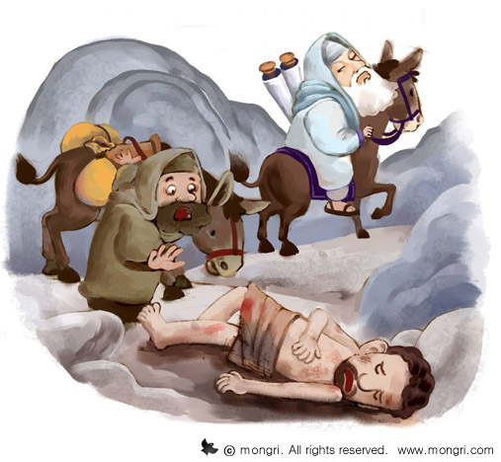
새로운 복음화의 3대 요소
새로운
사고방식
현대사회의 시대적 도전
담대한
행동양식
식별하는
능 력
문화
세속화
사회
세계화
경제
새로운
상황들과
도전들로
인한
변화
매스
미디어
과학
시민
생활

Slide 9

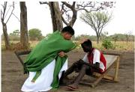
새로운 복음화의 구성요소
새로운
열 정
새로운
방 법
새로운
표 현
새로운 복음화의 3대 요소
새로운 사고방식
페러다임의 변화
담 대 한
행동양식
식별하는
능 력

Slide 10
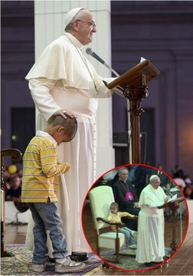
목 차
시작하는 말(1장)
늘 새로운 기쁨, 함께 나누는 기쁨(2-8항)
2. 즐거움과 위안을 주는 복음화의 기쁨(9-10항)
2.1. 영원한 새로운(11-13항)
3. 신앙 전수를 위한 새로운 복음화(14-15항)
3.1. 이 권고의 제안과 한계
제1장 교회의 선교적 변모(19항)
1. ‘출발’하는 교회(20-23항)
1.1. 첫걸음을 내딛고, 뛰어들고, 함께 가며, 열매 맺고, 기뻐하기(24항)
2. 사목 활동의 쇄신(25-26항)
2.1. 더는 미룰 수 없는 교회 쇄신(27-33항)
3. 복음의 핵심으로부터(34-39항)
4. 인간 한계 안에서 구체화되는 선교(40-45항)
5. 열린 마음을 가진 어머니(46-49항)

Slide 11
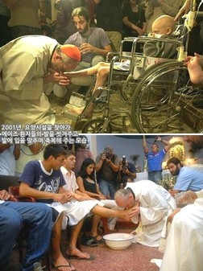
제2장 공동 노력의 위기 속에서(50-51항)
1. 오늘날 세상의 도전들(52항)
1.1. 배척의 경제는 안 된다.(53-54항)
1.2. 돈의 새로운 우상은 안 된다.(55-56항)
1.3. 봉사하지 않고 지배하는 금융 제도는 안 된다.(57-58항)
1.4. 폭력을 낳는 불평등은 안 된다.(59-60항)
1.5. 문화적 도전(61-67항)
1.6. 신앙 토착화의 도전(68-70항)
1.7. 도시 문화의 도전(71-75항)
2. 사목 일꾼들이 겪게 되는 유혹들(76-77항)
2.1. 선교 영성의 과제에 대한 응답
2.2. 이기적인 나태는 안 된다.(81-83항)
2.3. 무익한 비관주의는 안 된다.(84-86항)
2.4. 그리스도께서 가져다 주신 새로운 관계에 대한 응답(87-92항)
2.5. 영적 세속성은 안 된다.(93-97항)
2.6. 우리 사이에 싸움은 안 된다.(98-101항)
2.7. 교회의 또 다른 도전들(102-109항)

Slide 12

제3장 복음 선포(110항)
1. 하느님 백성 전체가 복음을 선포한다.(111항)
1.1. 모든 이를 위한 백성(112-114항)
1.2. 다양한 모습을 지닌 백성(115-118항)
1.3. 우리는 모두 선교하는 제자다.(119-121항)
1.4. 대중 신심의 복음화 하는 힘(122-126항)
1.5. 개인에게서 개인으로(127-129항)
1.6. 복음화 하는 친교에 이바지하는 은사(130-131항)
1.7. 문화와 사상과 교육(132-134항)
2. 강론(135-136항)
2.1. 전례적 상황(137-138항)
2.2. 어머니의 대화(139-141항)
2.3. 마음에 불을 지르는 말씀(142-144항)

Slide 13
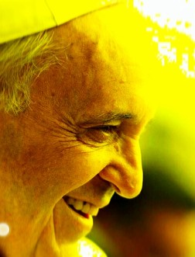
3. 강론 준비(145항)
3.1. 진리의 존중(146-148항)
3.2. 말씀을 자기 것으로 삼기(149-151항)
3.3. 영적 독서(152-153항)
3.4. 백성의 말에 귀 기울이기(154-155항)
3.5. 강론 자료(156-159항)
4. 케리그마의 심화를 통한 복음화(160-162항)
4.1. 케리그미와 신비 교육(163-168항)
4.2. 성숙과정의 동행(169-173항)
4.3. 하느님 말씀을 중심으로(174-175항)
제4장 복음화의 사회적 차원(176항)
1. 케리그마의 공동체적 사회적 반향(177항)
1.1. 신앙 고백과 사회 참여(178-179항)
1.2. 우리를 부르는 하느님 나라(180-181항)
1.3. 사회 문제에 대한 교회의 가르침(182-185항)

Slide 14
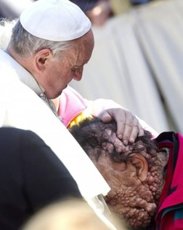
2. 가난한 이들의 사회 통합(186항)
2.1. 하느님과 함께 우리가 듣는 부르짖음(187-192항)
2.2. 허사가 되지 않도록 복음에 충실 하십시오.(193-196항)
2.3. 하느님의 백성 안에서 가난한 이들의 특별한 자리(197-201항)
2.4. 경제와 소득 분배(202-208항)
2.5. 상처 받기 쉬운 이들에 대한 관심(209-216항)
3. 공동선과 사회 평화(217-221항)
3.1. 때는 시간보다 더 중요하다.(222-225항)
3.2. 일치가 갈등을 이긴다.(226-230항)
3.3. 실제가 생각보다 더 중요하다.(231-233항)
3.4. 전체는 부분보다 더 크다.(234-237항)
4. 평화에 이바지하는 사회적 대화(238-241항)
4.1. 신앙과 이성과 과학의 대화(242-243항)
4.2. 교회 일치를 위한 대화(244-246항)
4.3. 유다교와 맺는 관계(247-249항)
4.4. 종교간 대화(250-254항)
4.5. 종교 자유 상황에 관한 사회적 대화(255-258항)

Slide 15

제5장 성령으로 충만한 복음 선포자(259-261항)
1. 새로운 선교 열정의 동인(262-263항)
1.1. 구원하시는 예수님의 사랑과 갖는 인격적 만남(264-267항)
1.2. 한 백성이 되는 영2적 기쁨(268-274항)
1.3. 부활하신 그리스도와 그분 성령의 신비로운 활동(275-280항)
1.4. 전구가 지닌 선교의 힘(281-283항)
맺음말
2. 복음화의 어머니이신 마리아(284항)
2.1. 예수님께서 당신 백성에게 주신 선물
(285-286항)
2.2. 새로운 복음화의 별(287-288항)

Slide 16
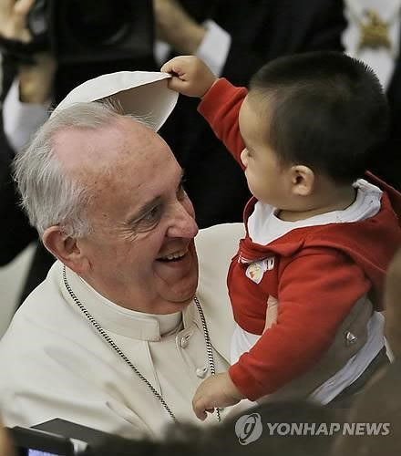
고맙습니다. ^.^;

